Slide 1
개발팀 세미나
(2024.04.25)
발표 - 송지호
주제- GIT

Slide 2
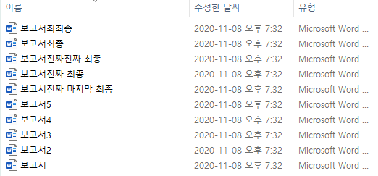
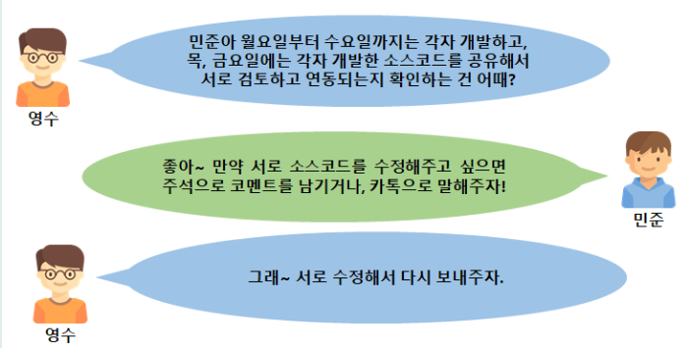
Git 을 써야하는 이유
코드의 버전(형상) 관리를 해야함
언제까지 파일을 그대로 복사해서 백업할 것인가?
코드를 혼자 관리하는 것이 아님
혼자 쓴다면, FTP나 다를바 없음

Slide 3
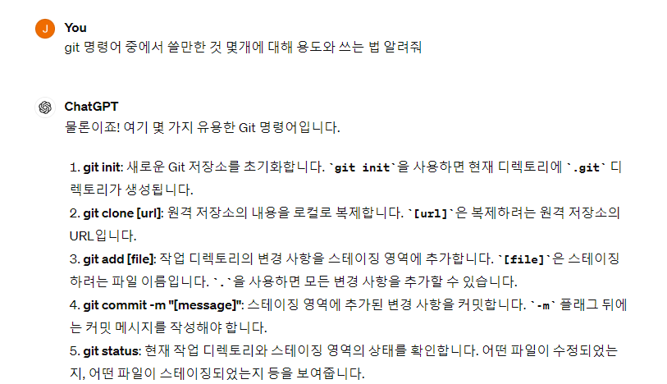
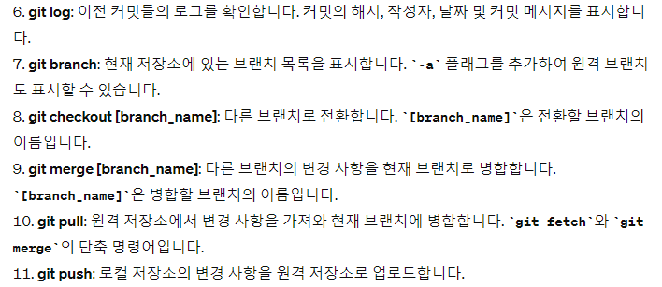
주의점
명령어 등은 인터넷에 뒤져보면서 익히는 것이 좋음. (GPT가 더 설명 잘함)

Slide 4
Git을 위해 알아야 할 용어
Snapshot (형상)
코드의 형상 (버전)을 사진으로 비유 (Check Point)
Stage
Snapshot을 만들기위한 파일들을 추가하는 명령어
Repository 반영 전에 마지막으로 검증을 위한 단계로도 사용
$ git add [파일목록 or 디렉토리]
Commit
Snapshot을 만드는 명령어
Stage 단계를 반드시 거쳐야 함
$ git commit -m “[커밋메시지]”

Slide 5
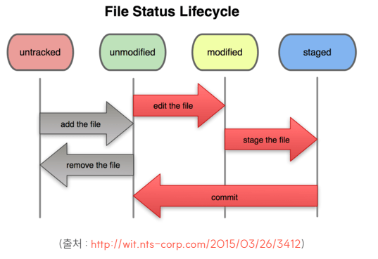
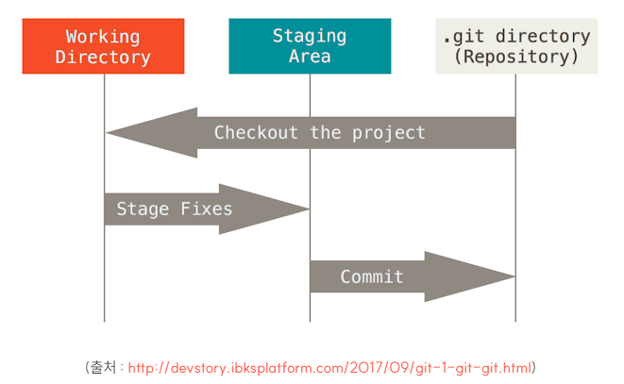
스테이징의 단계
영역 관점
파일 관점

Slide 6
Git Commit 요약
$ git add [파일목록 or 디렉토리]
$ git commit -m “[커밋메시지]”
여기까지는 매우 쉽다.
그러나…

Slide 7
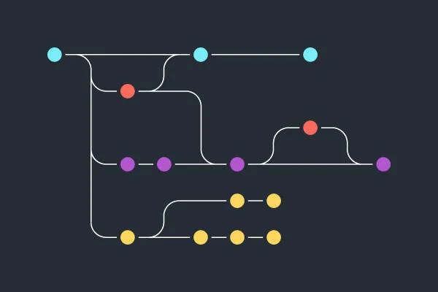
Git 의 핵심은 Branch 다
Branch
하나의 뿌리에서 가지처럼 중간중간 뻗어 나갔다는 의미
형상(버전)의 독립적인 라인

Slide 8
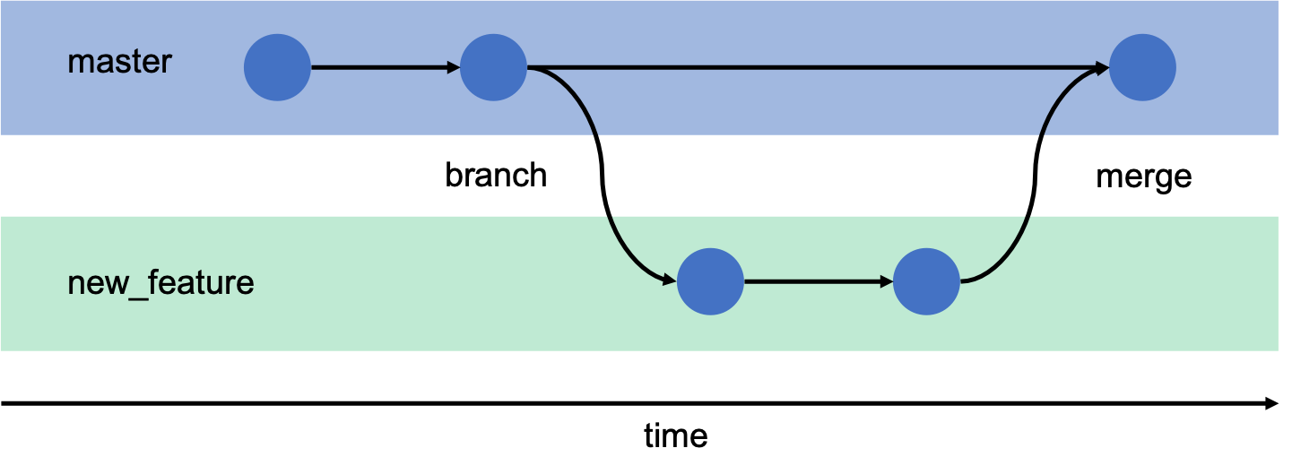
Git Branch 의 생성과 병합(Merge)

Slide 9
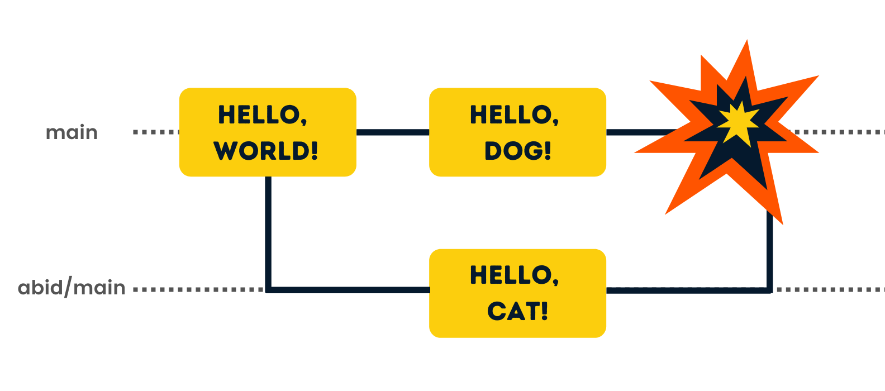
Git Branch 로 인해 마주칠 Conflict
따라서, Git 관리 전략이 필요하다

Slide 10
Git Branch Strategy 의 이점
동시성
협업자들이 독립적으로 작업후, Commit을 통해 변경 사항이 반영됨
병합 충돌시 충돌만 해결, 충돌 시점이 명확하기 때문에 생산성이 올라감
목적성
브랜치명을 통해 해당 코드의 목적을 관리할 수 있음 (프로덕선 배포, 테스트, 기능 추가 등)
팀 내에서 브랜치 네이밍 컨벤션을 논의할 필요 있음
배포 파이프라인
기능 추가 브랜치 => 테스트 브랜치 => 프로덕션 배포
후에 CI/CD 구축이 용이
버전 관리
롤백이 필요한 시점으로 찾아 돌아갈 수 있음 (Stable 브랜치가 필요)

Slide 11
Git Branch Strategy 의 종류
Github Flow
Gitlab Flow
Git Flow
ETC.

Slide 12
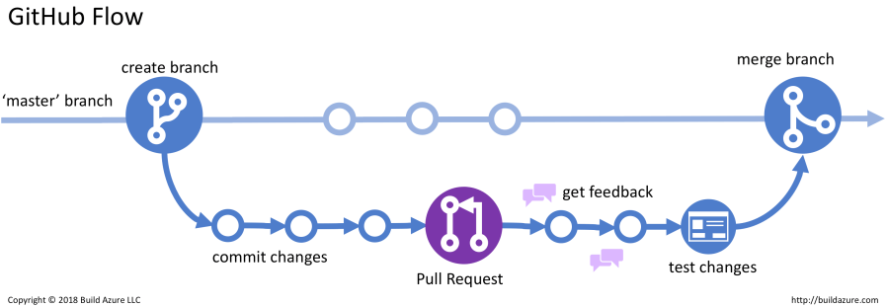
Github Flow
Main 과 Feature 브랜치 2개로 구성
간단한 프로젝트에 용이
환경 구성 관리에 불리

Slide 13
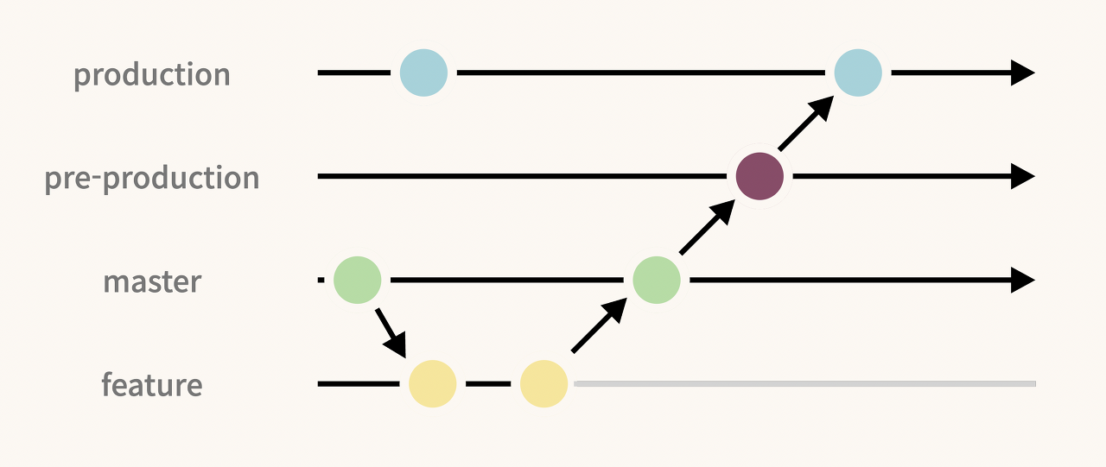
Gitlab Flow (저의 목표)
Main 와 Production, 그리고 Feature 브랜치 3개 이상으로 구성
환경이 분리된 프로젝트에 용이
단방향으로 푸시해야 하므로 순서를 지켜야함

Slide 14
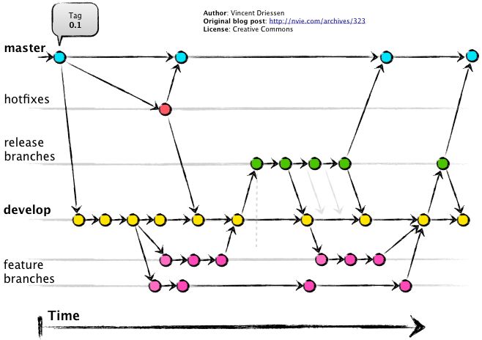
Git Flow
가장 유명했던 Flow
배포가 특정 주기를 갖는 프로젝트에 용이
복잡하여 숙지가 어려움

Slide 15
추가로 더 알아야 할 용어
Repository (저장소, a.k.a Repo)
Local과 Remote 저장소가 존재
Remote: Github, Gitlab, Bitbucket, 혹은 사설 저장소 (모바휠 Gitlab) 등
Local: 사용자 PC, 어찌보면 Remote보다 훨씬 더 중요
Push
Commit된 내용을 Remote Repo 로 업로드
$ git push (Repo Alias) [Branch name]
Pull
Remote Repo 의 내용을 Local로 다운로드
$ git pull (Repo Alias) [Branch name]
Clone
Remote Repo의 모든 내용을 Local로 복사
$ git clone (Repo address)
Pull Request (Merge Request)
B 브랜치의 내용을 A 브랜치로 병합을 요청
ex) Feature 브랜치 -> Main 브랜치

Slide 16
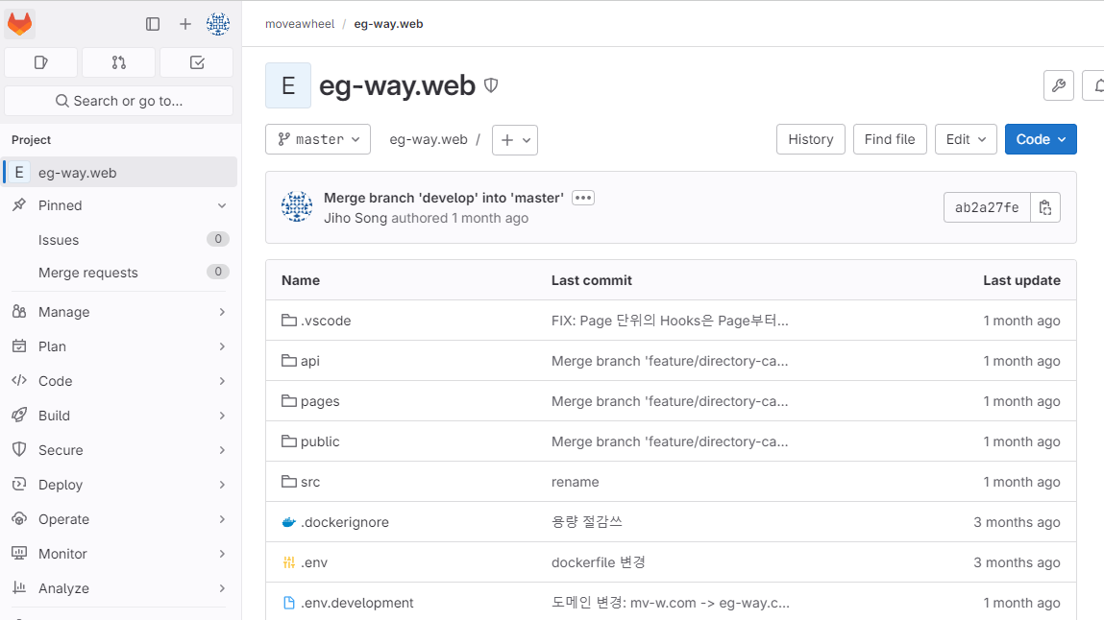
모바휠 Gitlab (https://gitlab.mv-w.com)

Slide 17
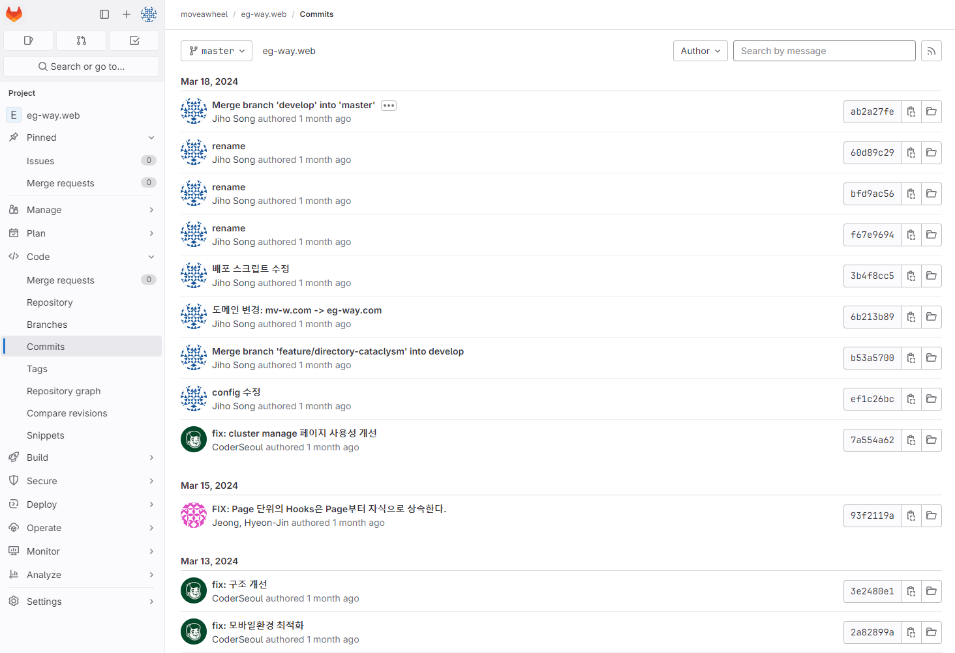
Commit 히스토리 조회
커밋한 이력을 보고
코드 수정자 (Committer)와
커밋 내용 확인(Changes)이 가능

Slide 18
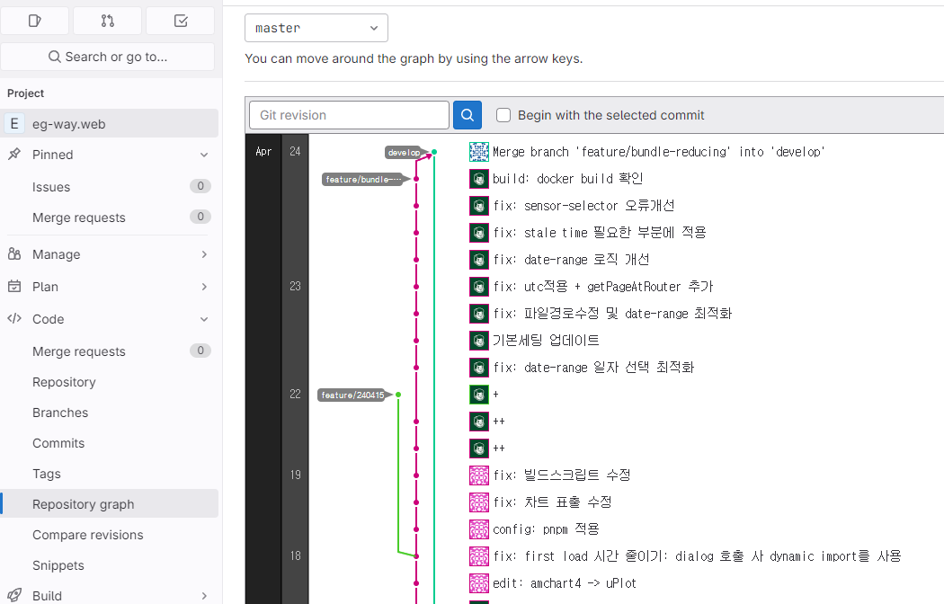
Branch 그래프 조회
브랜치들의 생성, 병합등을
가시적으로 확인 가능

Slide 19
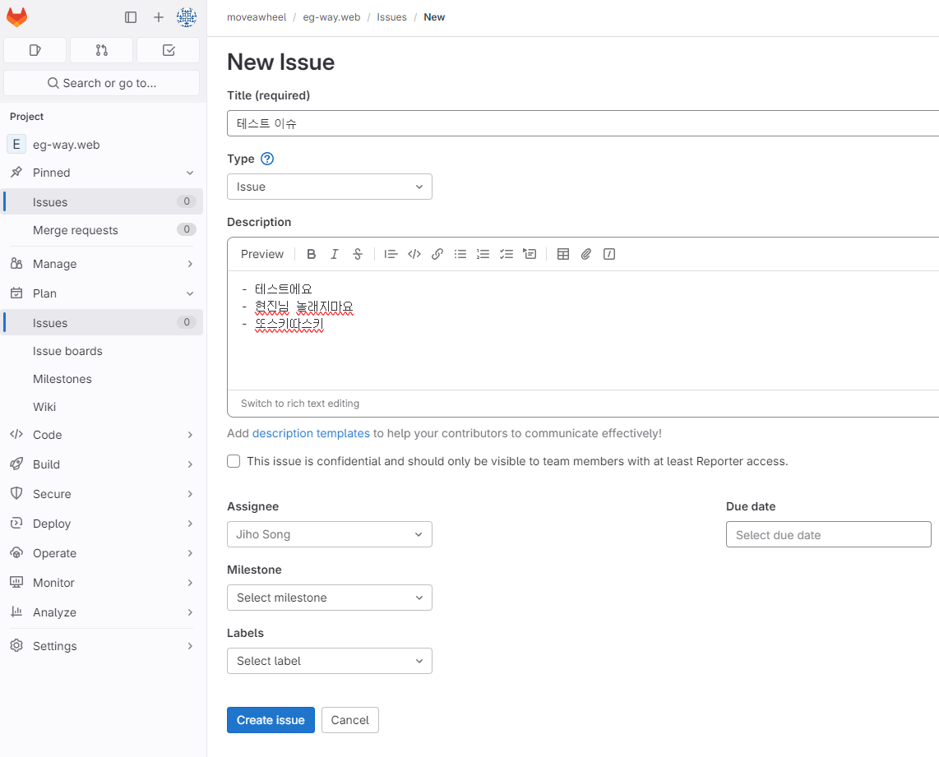
Issue 생성
이슈 생성을 통해
업무할당 가능 (w/ assignee)

Slide 20
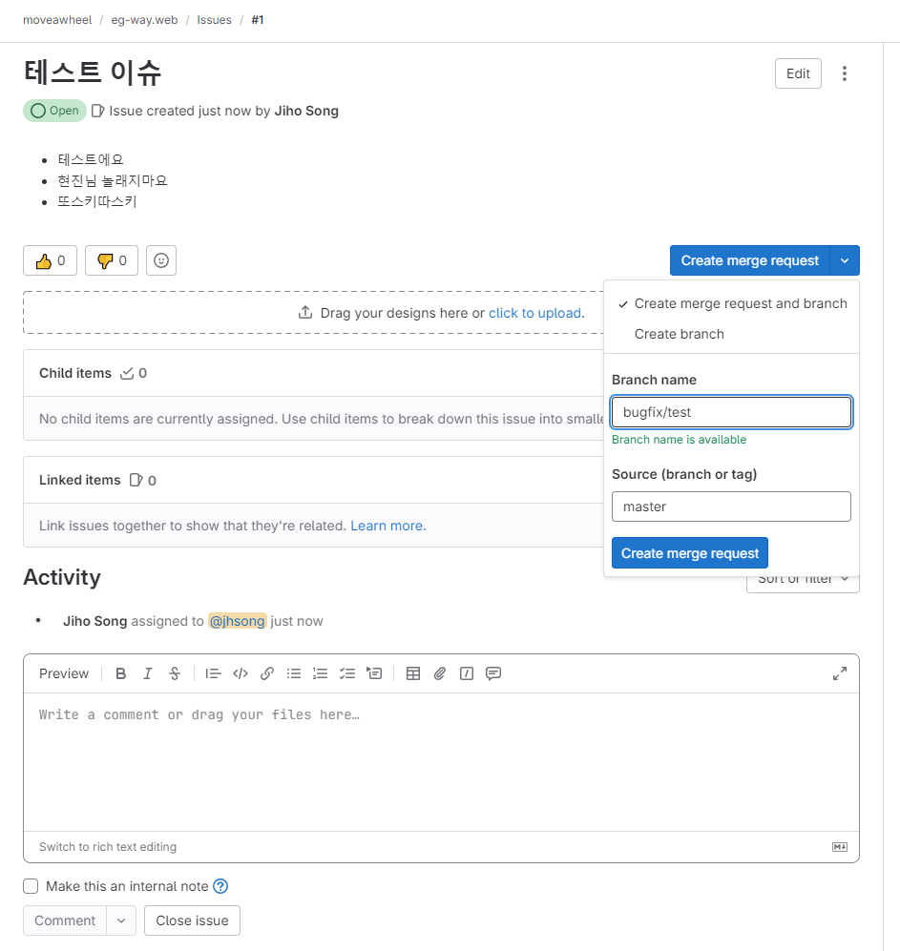
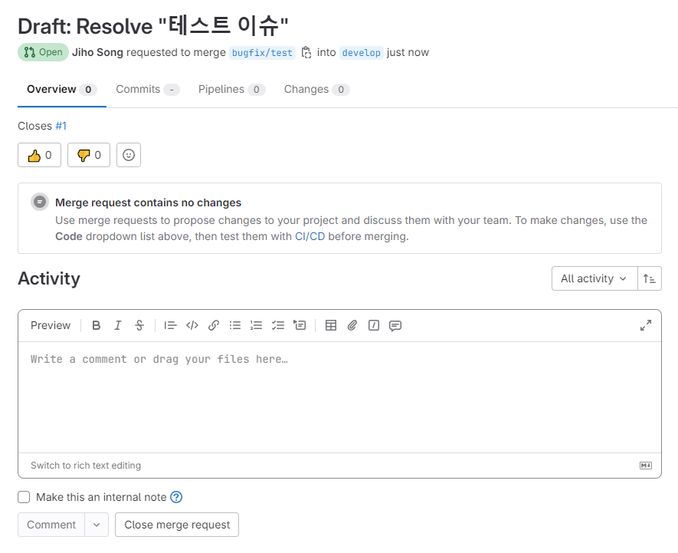
이슈 브랜치 생성
Create merge request (=PR)
생성과 함께 브랜치 생성 가능
(브랜치 네이밍 컨벤션 논의 필요)
생성된 브랜치를 pull 하여 작업 진행

Slide 21
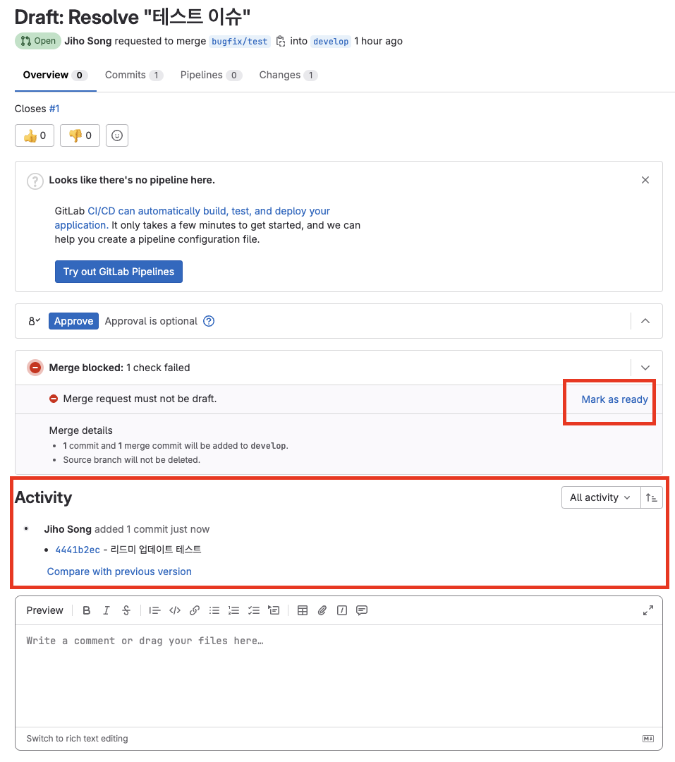
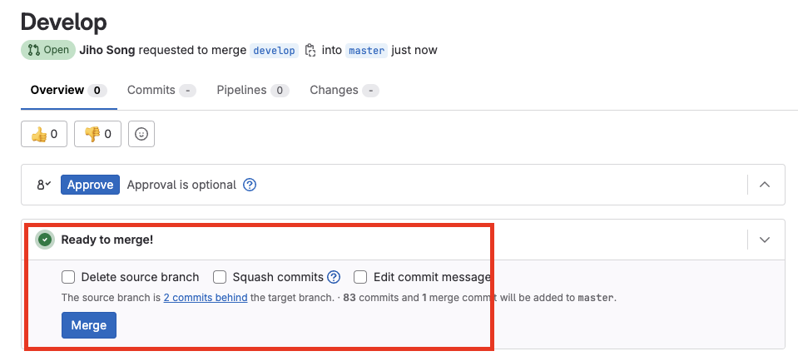
Pull Request (Merge Request)
Draft는 Reviewer가
Blocked된 PR을 풀어줘야함
해당 브랜치로 Commit & Push 된 내용이
PR 의 활동으로 포함

Slide 22
Summary
Assignee
Reviewer
이슈 or 브랜치 생성 (w/ Pull Request)
브랜치 Pull
Commit 생성
브랜치 Push
브랜치 Merge

Slide 23
Git은 혼자쓰는 것이 아닙니다.
협업을 위한 도구로써
미리 공부를 해야합니다.

